Slide 1
Energie a pohyb
Monika Šotková
Veronika Volavá
6. 11. 2014

Slide 2
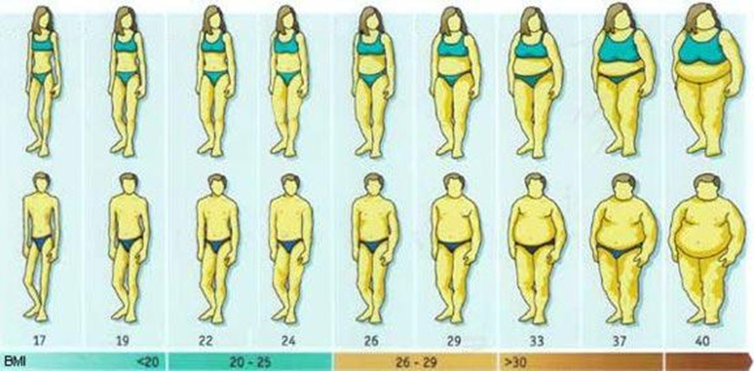
Podstata energetické přeměny v organismu
přeměna látek v těle je provázena spotřebou energie
spotřebovaná energie je nakonec vydána z těla ve formě tepla
  výdej energie tak odpovídá spotřebě energie
pro měření spotřeby energie je rozhodující počáteční a konečný stav
  cesta přeměny nerozhoduje

Slide 3
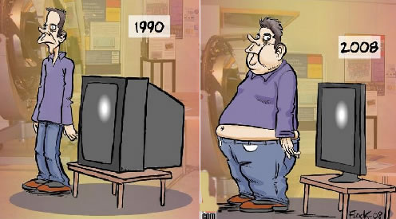
Spotřeba energie v organismu
závisí na velikosti těla
většina energie je spotřebována v buněčné tělesné hmotě (BCM, body cell mass)
tuková hmota (FM, fat mass) je metabolicky málo aktivní
potřeba energie odpovídá lépe než tělesné hmotnosti velikosti netukové tělesné hmoty (FFM, fat free mass)
fat-free mass (FFM) je beztuková hmota (zůstatkové sloučeniny a tkáně, vč. vody, svalů, pojivové tkáně a vnitřních orgánů)
lean body mass (LBM) je fat-free mass + esenciální tuk (nebo-li aktivní tělesná hmota)

Slide 4
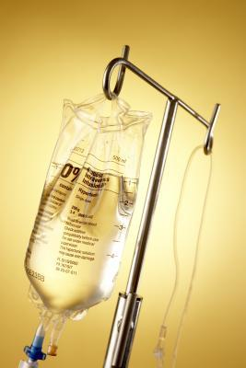
Energetický metabolismus historie
Lavoisier a Black – před více než 200 lety zjistili, že hoření je proces produkující teplo a využívající kyslík
Benedikt a Atwater – počátkem 20. stol. objevili princip nepřímé kalorimetrie
Kinney – počátkem 60. let ukázal vzájemný vztah mezi energetickým výdejem, poklesem hmotnosti a nemocností
od 70. let se rozvíjel zájem o parenterální výživu a s ní nutnost sledování přesné energetické bilance pomocí nepřímé kalorimetrie

Slide 5
Energetická potřeba organismu
Bazální energetický výdej = BEV
anglicky: Basal Energy Expenditure = BEE
nejnižší energetický výdej organismu ráno těsně po probuzení za 12-18 hod. po posledním jídle
je definován jako minimální produkce tepla v organismu a je ovlivňován antropometrickými ukazateli (věk, výška, váha, tělesná teplota, pohlaví)
podmínky pro měření: úplný tělesný i psychický klid, bdělý stav, lačnění nejméně 10 hod. (postabsorptivní stav), termoneutrální prostředí, korekce podle atmosférického tlaku a vlhkosti prostředí

Slide 6
Energetická potřeba organismu
Klidový energetický výdej = KEV
anglicky: Resting Energy Expenditure = REE
odráží metabolické nároky organismu v kteroukoli denní dobu
měření je prováděno po 30minutovém klidu na lůžku, nejméně 2 hod. po jídle, v tepelně neutrálním prostředí
podmínky pro měření: úplný tělesný i psychický klid, bdělý stav, lačnění, ostatní podmínky nemusí být splněny
KEV je o 10 % vyšší než BEV

Slide 7
Faktory snižující KEV
déletrvající hladovění: snížení o 0-15 %
  adaptace na nízký příjem energie
energetická malnutrice: snížení až o 40 %
léky s tlumivým účinkem
  sedativa, neuroleptika, opioidy
hypotermie
  tělesná teplota < 36 ºC
spánek
snížená funkce štítné žlázy

Slide 8
Faktory zvyšující kev
metabolický stres
  infekce, sepse
  popáleniny
  těžké trauma, polytrauma
horečka
léky s dráždivým účinkem
  adrenalin, psychostimulancia
zvýšená funkce štítné žlázy
kofein

Slide 9
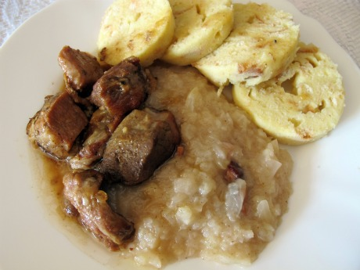
Energetická potřeba organismu
Termický efekt potravy
představuje nárůst energetického výdeje s maximem za 90 min. po perorálním příjmu potravy a návratem k preprandiálním hodnotám za 2-4 hod.
je způsoben metabolickými nároky organismu na zpracování potravy
uvádí se v procentech přijaté energie
nejvyšší termický efekt mají bílkoviny (30 %), nižší sacharidy (6 %) a nejmenší tuky (4 %)
Smíšená strava 10 %

Slide 10
Podíl vnitřních orgánů na spotřebě energie v klidu
játra 29 %
mozek 19 %
srdce 10 %
ledviny 7 %
střevo 20 %
svaly 18 %

Slide 11
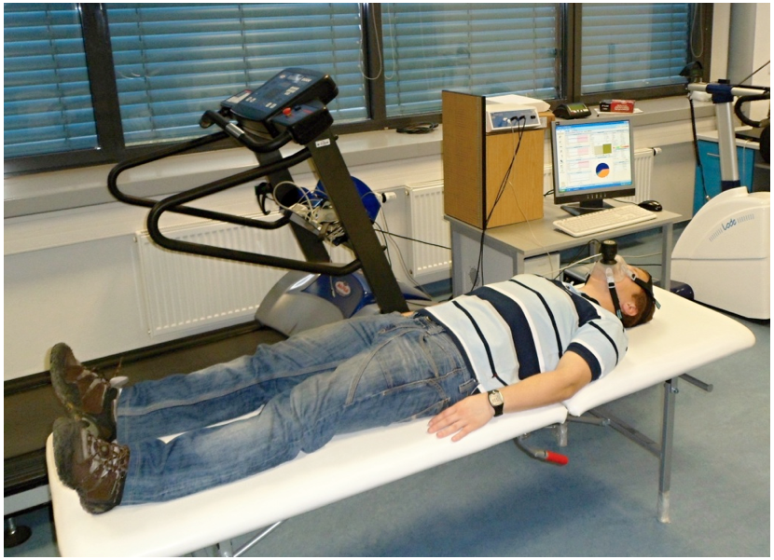
Stanovení energetického výdeje
přímá kalorimetrie
  měření tepla
nepřímá kalorimetrie
  měření dýchacích plynů
kalkulace z tělesných parametrů
  výška, hmotnost, věk, pohlaví
    Harris-Benediktova rovnice
    tabulky
    počítačový program

Slide 12
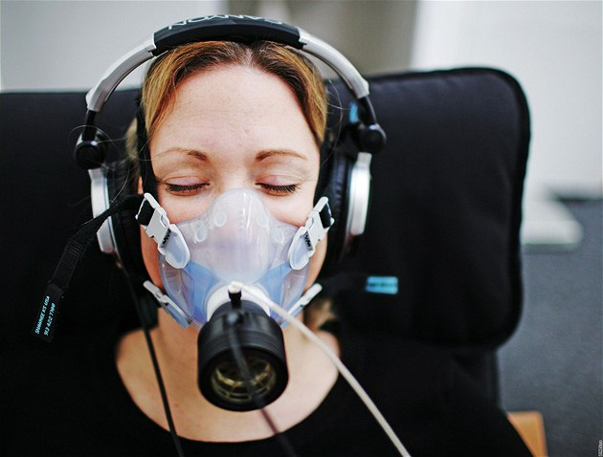
Nepřímá kalorimetrie
založeno na skutečnosti, že spotřeba kyslíku je přímo úměrná energetickému výdeji organismu (zákon o zachování energie)
měří se spotřeba kyslíku a výdej oxidu uhličitého
měření probíhá pomocí canopy, plastové helmy, která se nasadí na horní část těla
vypočítaná hodnota, CO₂/O₂, je označována jako respirační kvocient (RQ)
RQ je poměr udávající objem vydýchaného oxidu uhličitého na 1 litr vdechnutého kyslíku (CO₂/O₂). Dává informaci o složení energetických zdrojů v potravě. Běžně se pohybuje od 1,0 při čistě sacharidové stravě až k 0,7 při stravě čistě tukové, při smíšené stravě je hodnota kolem 0,85.

Slide 13
Respirační kvocient
vydýchaný CO₂
RQ =
spotřebovaný O₂
Vydaný CO₂ nebo spotřebovaný O₂ jsou
při nepřímé kalorimetrii měřeny v ml/min.

Slide 14
Hodnoty rq při metabolismu živin
RQ
sacharidy 1,0
tuky 0,7
bílkoviny 0,8
lipogeneze > 1,0
ketogeneze < 0,7

Slide 15

Podmínky kalorimetrického vyšetření
vysvětlit nemocnému podstatu vyšetření
tělesný i psychický klid vleže nejméně 30 min. před a během vyšetření
  nepředchází větší námaha
  v nemocnici ráno po celonočním klidu
nemocný nalačno
  nejméně 10 hod. před vyšetřením nejí
klidná neprůchozí místnost
  tlumené osvětlení
  příjemná teplota a vlhkost prostředí

Slide 16
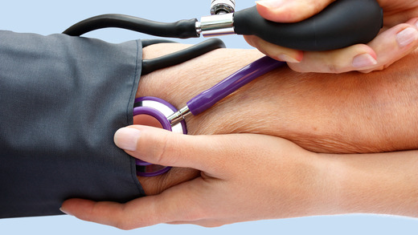
Podmínky kalorimetrického vyšetření
zadání přesné aktuální tělesné hmotnosti i výšky
zadání celkového odpadu dusíku/24 hod.
  zejména při měření utilizace živin
uvedení medikace užité před vyšetřením
  zejména tlumivé léky, katecholaminy
měření tělesné teploty před a po vyšetření
měření pulsu před a po vyšetření
záznam o chování nemocného během vyšetření
  neklid, hyperventilace, spánek apod.

Slide 17
Výpočtové metody
nejznámější a nejpoužívanější je Hariss-Benedictova rovnice
jedná se o matematickou závislost energetického výdeje a základních antropometrických parametrů (hmotnost, výška, pohlaví, věk)
BEV =
muži
66,5 + 13,75 * hmotnost + 5 * výška - 6,8 * věk
ženy
655 + 9,6 * hmotnost + 1,85 * výška - 4,7 * věk
hmotnost kg, výška cm, věk roky

Slide 18
VÝPOČTOVÉ METODY
Faustův vzorec
muži: BEV (kcal) = hmotnost * 24
ženy: BEV (kcal) = hmotnost * 23

Slide 19
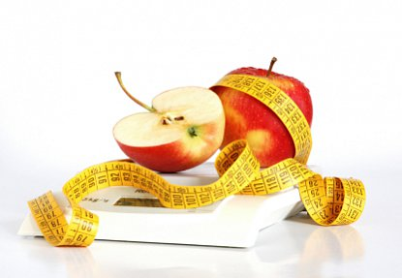
Energetická bilance
Energetická bilance je poměr mezi příjmem a výdejem energie.
Dodávaná energie nahrazuje spotřebované energetické zásoby, nebo je přímo přeměněna
na potřebnou energii.
Vyrovnaná bilance: Jestliže se množství energie spotřebované rovná množství energie vynaložené, pak je energetická bilance vyvážená.
Pozitivní bilance: Při nadměrném energetickém příjmu je nadbytečná energie uložena v podobě tukových zásob a tělesná hmotnost člověka se zvyšuje (pozitivní energetická bilance).
Negativní bilance: V případě velmi nízkého energetického příjmu potravou musí tělo člověka využívat i energii uloženou v zásobách a tělesná hmotnost klesá (negativní energetická bilance).

Slide 20
Energetická výtěžnost živin
Celkový obsah energie v hlavních živinách:
1 g sacharidů 4,1 kcal 17,2 kJ
1 g tuků 9,3 kcal 38,9 kJ
1 g bílkovin 4,1 kcal 17,2 kJ
1 g alkoholu 7 kcal 29,3 kJ
1 kcal = 4,18 kJ
1kJ = 0,24 kcal

Slide 21
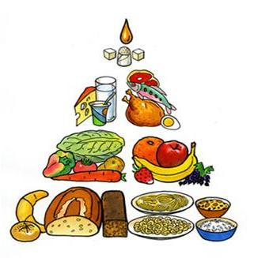
Doporučovaný energetický trojpoměr
Bílkoviny 10-15 % 1 g
Tuky 30 % 1 g
Sacharidy 55-60 % 4 g

Slide 22
Celkový energetický výdej = cev
Anglicky: Total Energy Expenditure = TEV
CEV = KEV + PPV + FAV
KEV: vliv genetiky, věku, pohlaví, složení těla (ATH), zdravotního stavu, léků, stresu, stravy, pohybu, historie hubnutí, vývoje hmotnosti…
PPV: ↑ termogeneze, potřeba energie na digesci, absorpci, asimilaci, anabolické procesy
FAV: KEV * [druh pohybu * intenzita * délka trvání FA * (tělesná hmotnost, trénovanost…)]

Slide 23
Hrubý odhad celkové energetické potřeby
druh fyzické aktivity | muži | ženy
lehká | 9,5-12 MJ | 8-9 MJ
středně těžká | 12,5-14,5 MJ | 10,5-11,5 MJ
těžká | 14,5-17 MJ | 13-14 MJ

Slide 24
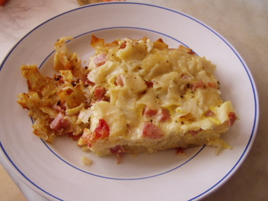
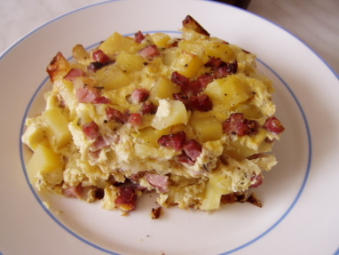
Odhad energetické hodnoty
zapečené těstoviny s uzeným zapečené brambory s uzeným, vejcem a
masem a vejci (250 g) cibulí (250 g)

Slide 25
Odhad energetické hodnoty
zapečené těstoviny s uzeným zapečené brambory s uzeným, vejcem a
masem a vejci (250 g) cibulí (250 g)
2900 kJ
1700 kJ

Slide 26
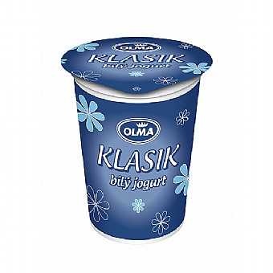
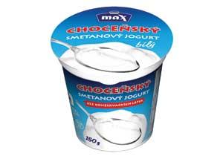
Odhad energetické hodnoty
Klasik bílý jogurt 2,4 % tuku Choceňský bílý jogurt smetanový (150 g)
(150 g)

Slide 27
Odhad energetické hodnoty
Klasik bílý jogurt 2,4 % tuku Choceňský bílý jogurt smetanový (150 g)
(150 g)
390 kJ
750 kJ

Slide 28
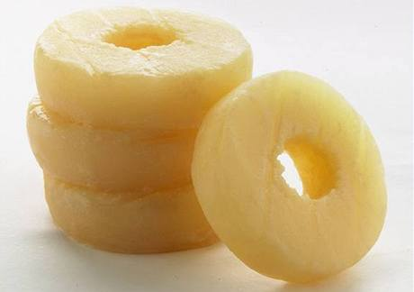
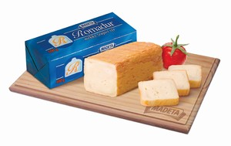
Odhad energetické hodnoty
Olomoucké tvarůžky (100 g) Romadur (100 g)

Slide 29
Odhad energetické hodnoty
Olomoucké tvarůžky (100 g) Romadur (100 g)
520 kJ
1140 kJ

Slide 30
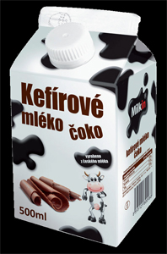
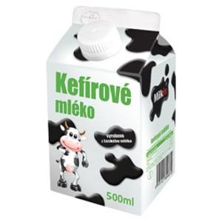
Odhad energetické hodnoty
Kefírové mléko čokoládové (500 ml) Kefírové mléko neochucené (500 ml)

Slide 31
Odhad energetické hodnoty
Kefírové mléko čokoládové (500 ml) Kefírové mléko neochucené (500 ml)
1300 kJ
800 kJ

Slide 32
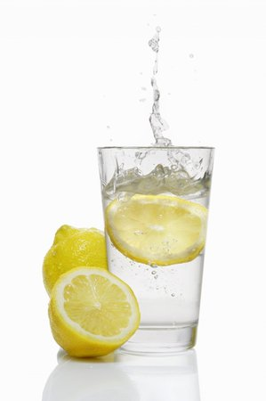
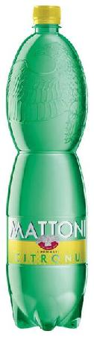
Odhad energetické HODNOTY
Minerální voda Mattoni citrón (500 ml) Voda s citrónem

Slide 33
Odhad energetické HODNOTY
Minerální voda Mattoni citrón (500 ml) Voda s citrónem
400 kJ
5 kJ

Slide 34
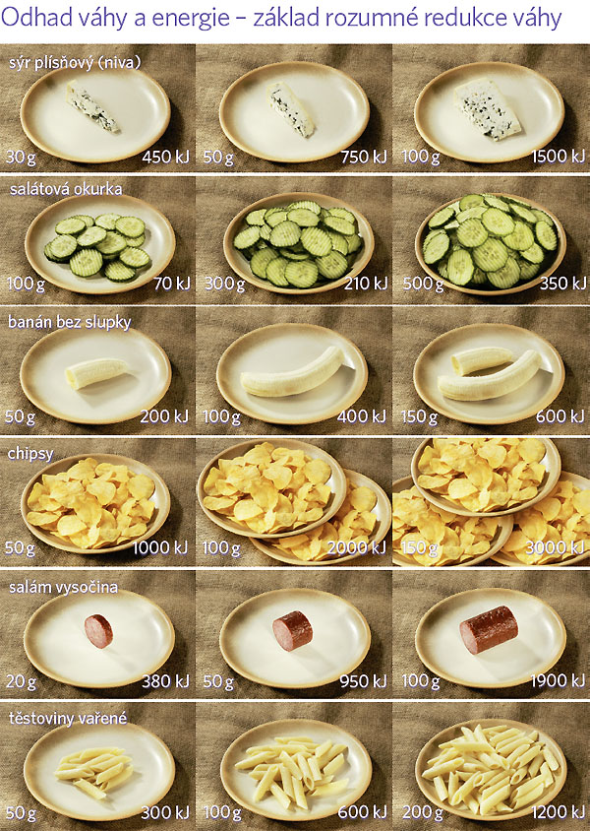
Odhad váhy a energie

Slide 35
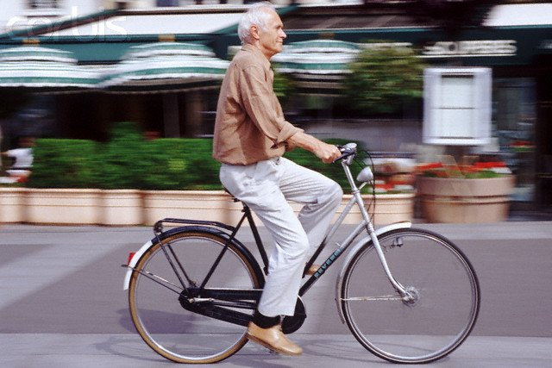
Pohyb – ZÁKLADNÍ ŽIVOTNÍ POTŘEBA ČLOVĚKA
Proč je důležitý pohyb?

Slide 36
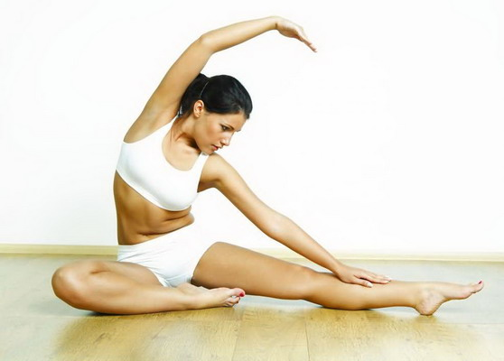
PROČ JE DŮLEŽITÝ POHYB
pro vývoj svalového aparátu
pro odpovídající složení těla
pro podporu dalších funkcí v průběhu života
- správná funkce oběhové systému
- regulace krevního tlaku
- prevence osteoporózy
- zlepšení psychického stavu
- aj.

Slide 37
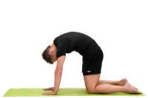
Cíle pohybové aktivity
výkonnostní (sport) – osobní úspěch, výkon
rekreační – aktivní odpočinek
cílené, zdravotně orientované – relaxační a kompenzační, preventivní, rehabilitační, aj.

Slide 38
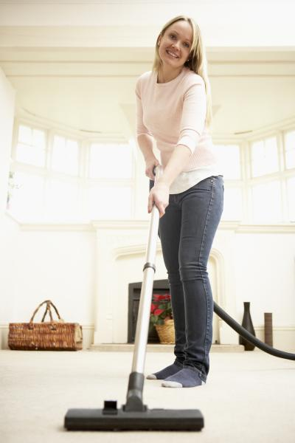
Výdej energie při různých činnostech za hodinu
do 400 kJ – čtení, rybaření, úřednické práce – aktivity v sedě
400 – 800 kJ – žehlení, řízení auta, hra na hudební nástroj
800 – 1000 kJ – věšení prádla, kuželky, chůze 4 km/h
1000 – 1500 kJ – rekreační badminton, vysávání, chůze 6 km/h
1500 – 1900 kJ – bruslení, skákání přes švihadlo, chůze 8 km/h
1900 – 2100 kJ – tenis, kraul, cyklistika 20 km/h
2100 – 2500 kJ – běh na lyžích, horolezectví

Slide 39
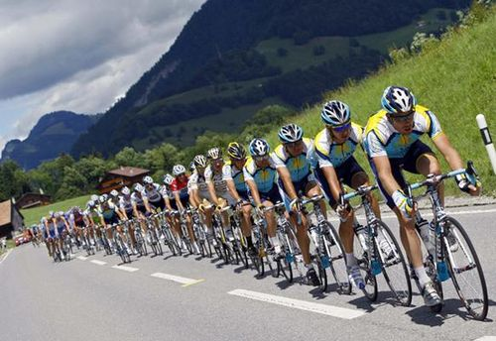
Výdej energie při různých činnostech
v době tréninku či závodu může :
sportovec spotřebovat 2000 – 4000 kJ/hod.
vrcholový sportovec (atlet) až 6700 kJ/hod.
cyklista při extrémním závodu až 25 000 kJ/den

Slide 40
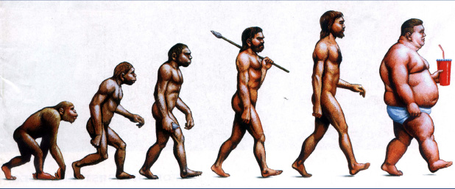
…nedostatek pohybu a nadměrný příjem energie…

Slide 41
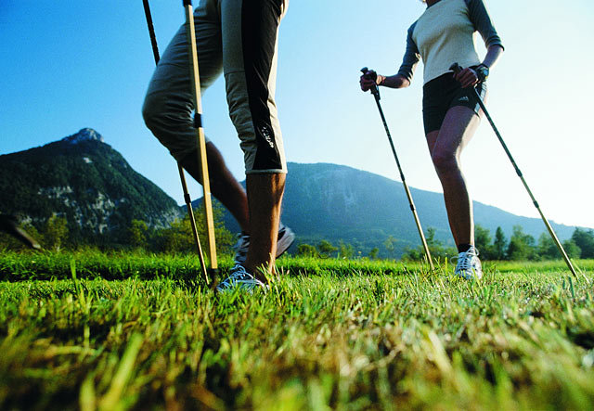
Doporučení who
Dospělí jedinec bez ohledu na věk by se měl denně minimálně 30 min. věnovat mírné tělesné aktivitě (např. rychlá chůze).
Pro prevenci obezity se doporučuje denně 45 – 60 min. tělesné aktivity.
Pro udržení hmotnosti po zhubnutí se doporučuje 60 – 90 min.

Slide 42
Použité zdroje
KOHOUT, Pavel a Eva KOTRLÍKOVÁ. Základy klinické výživy. 1. vyd. Praha: Krigl, 2005, 113 s. ISBN 8086912086.
MANDELOVÁ, Lucie a Iva HRNČIŘÍKOVÁ. Základy výživy ve sportu. 1. vyd. Brno: Masarykova univerzita, 2007, 71 s. ISBN 9788021042810.
MAUGHAN, Ron J. Výživa ve sportu: příručka pro sportovní medicínu. 1. české vyd. Praha: Galén, 2006, 311 s. ISBN 8072623184.
Referenční hodnoty pro příjem živin. V ČR 1. vyd. Praha: Společnost pro výživu, 2011, 192 s. ISBN 9788025469873.
SVAČINA, Štěpán. Klinická dietologie. 1. vyd. Praha: Grada, 2008, 381 s. ISBN 9788024722566.
ZADÁK, Zdeněk. Výživa v intenzivní péči. 2. vyd. Praha: Grada, 2009, 542 s. ISBN 9788024728445.

Slide 43
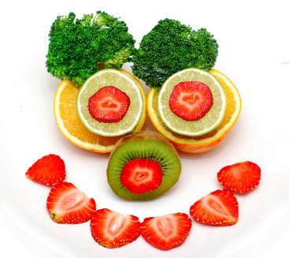
DĚKUJEME ZA POZORNOST

